Slide 1
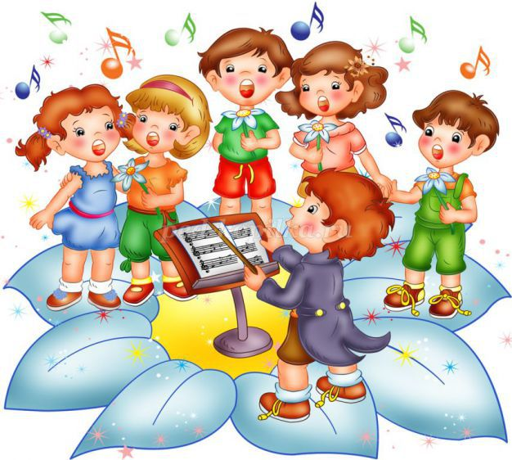
ВАШ РЕБЁНОК
НА МУЗЫКАЛЬНЫХ ЗАНЯТИЯХ

Slide 2
Музыка – самое яркое, а потому и самое эффективное средство воздействия на детей. Музыкальная деятельность в детском саду – источник особой радости для ребят. Их жизнь без музыки невозможна, как невозможна она без игры и сказки. Человек, которому в детстве распахнули окно в мир прекрасного, умеет полнее и радостнее воспринимать жизнь, видеть мир многостороннее. Каждому родителю нужно помнить, что детей невосприимчивых к музыке нет.

Slide 3
Музыкальное занятие в детском саду проводится два раза в неделю. Его продолжительность зависит от возраста ребенка. Занятия с детьми включает в себя чередование различных видов деятельности: пение, музыкально-ритмические движения, слушание музыки, пляска, игра.

Slide 4
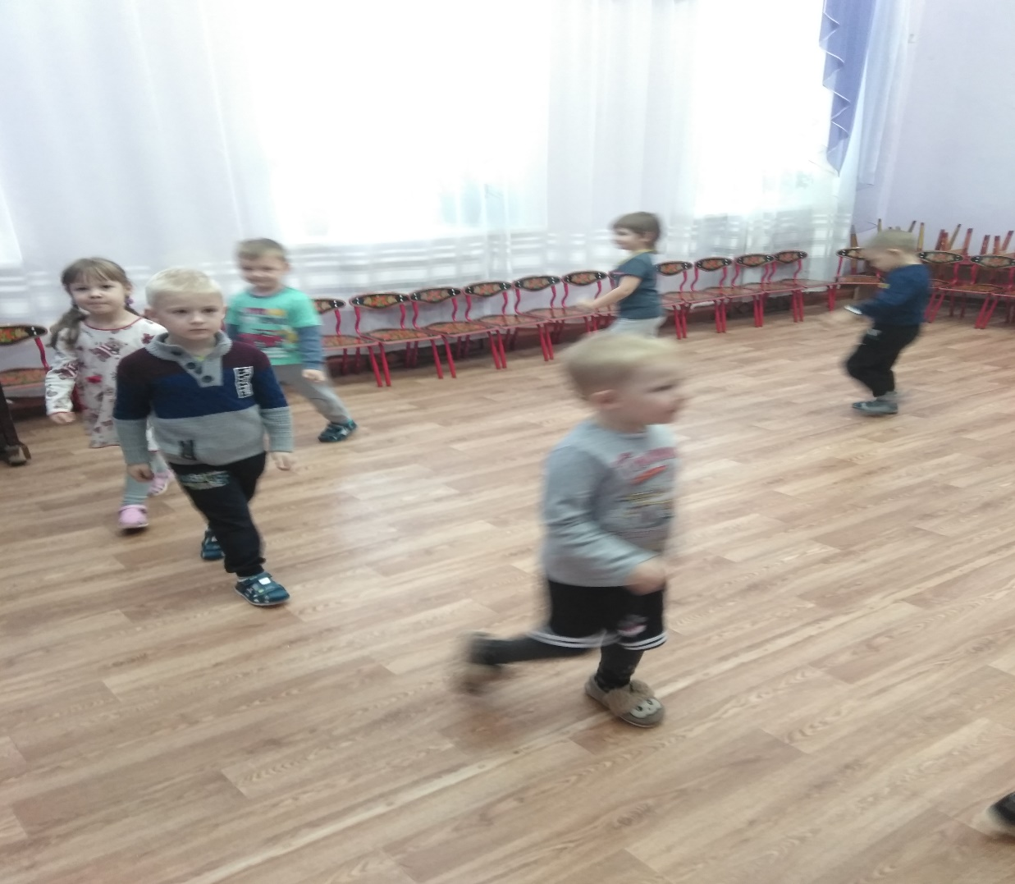
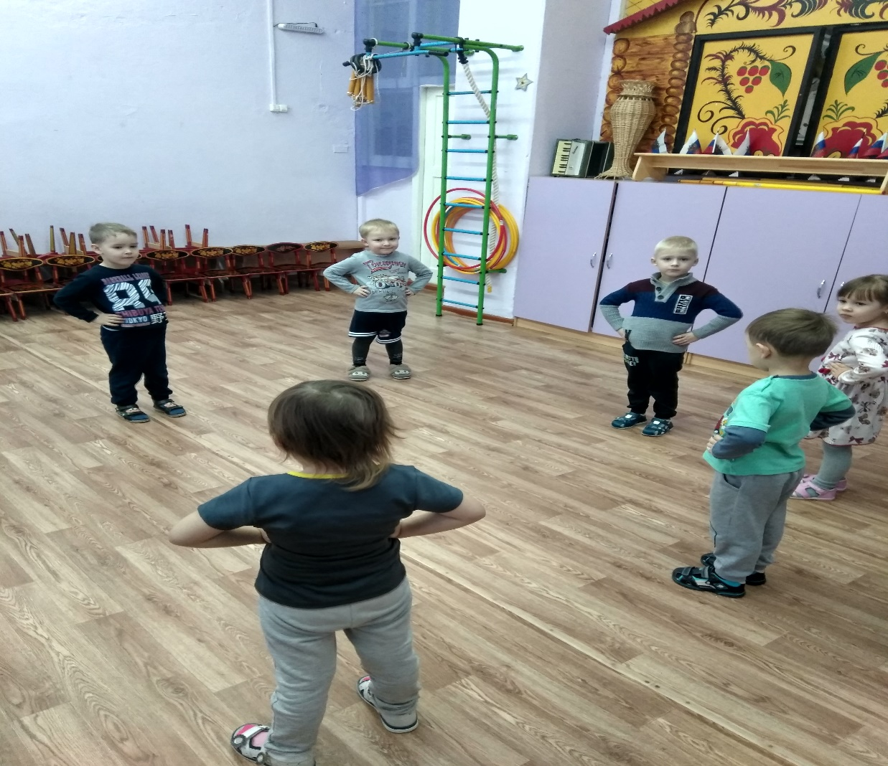
Начинаем мы занятие с музыкально-ритмических движений. Задачей этого этапа деятельности является: настроить ребёнка на занятие, развить танцевальные навыки и разучить простые танцевальные движения.

Slide 5
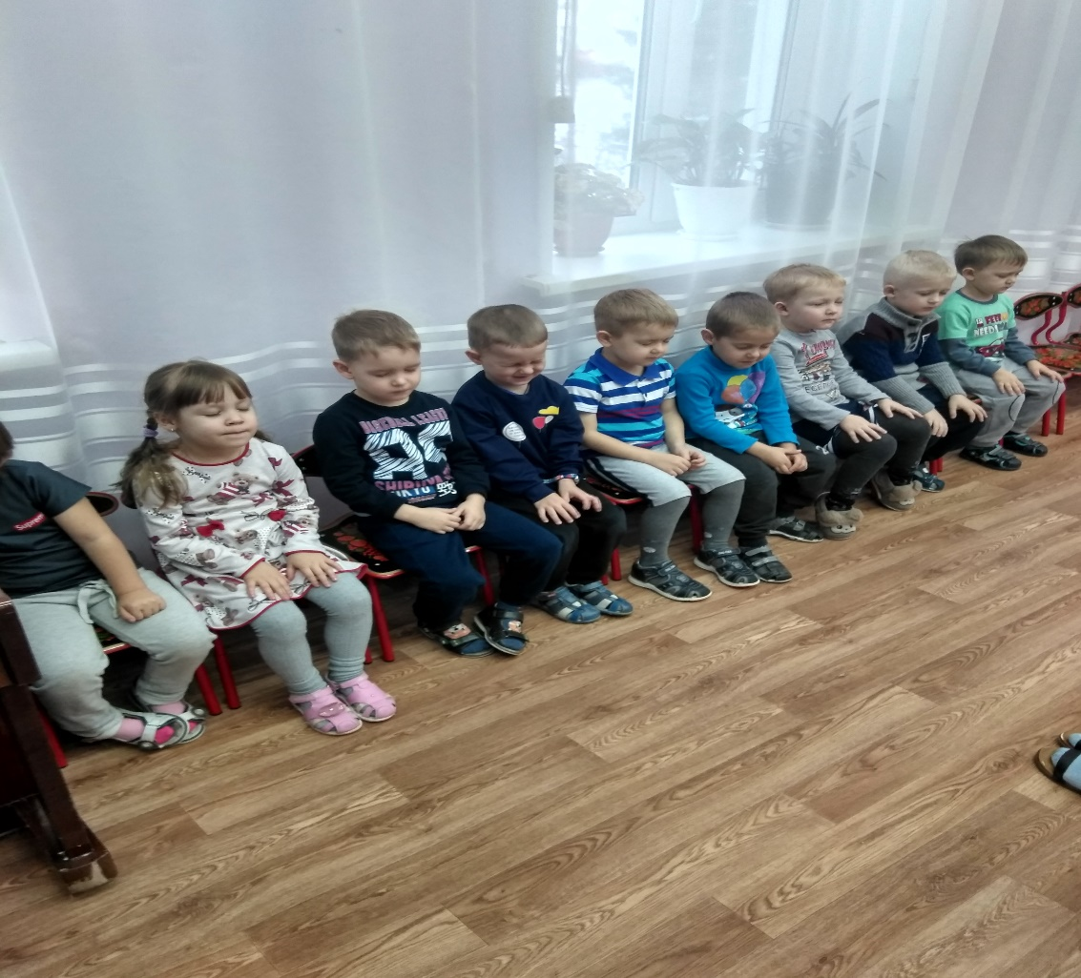
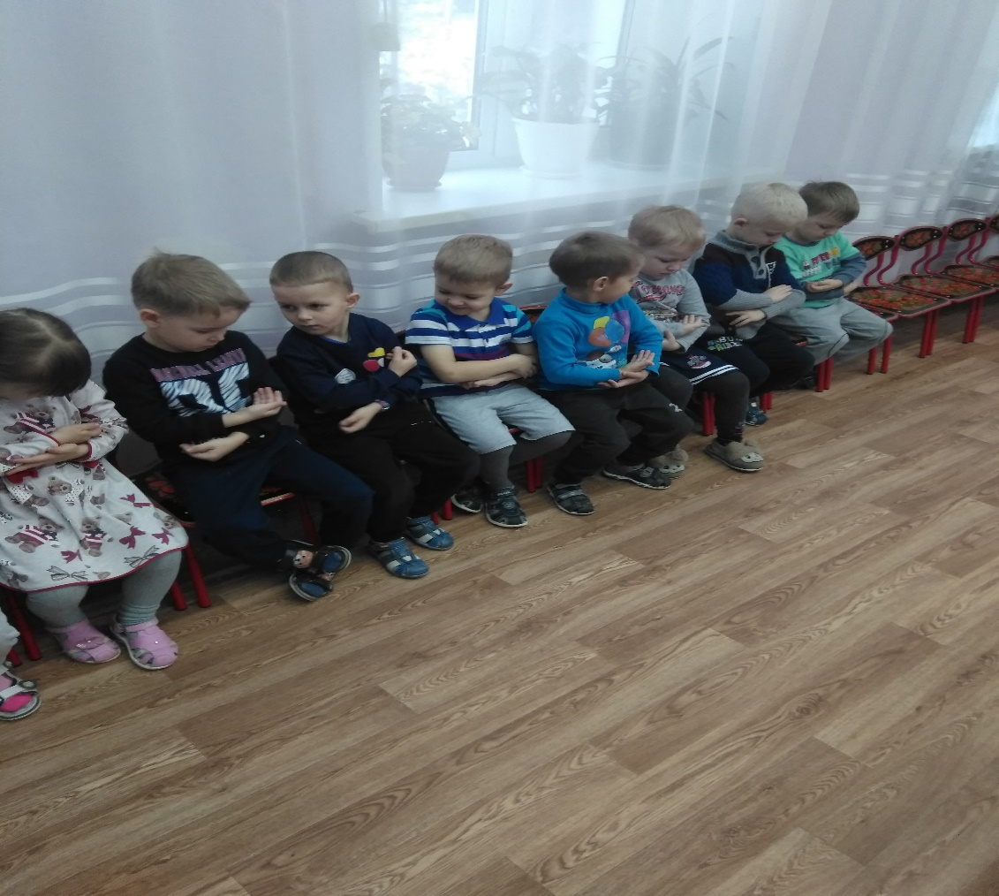
Следующим этапом деятельности является слушание музыки. Его задачей является: приучить детей слушать и слышать музыку, осмысливать «услышанное», и делать простейшие обобщения – определить, например, характер музыки, назвать признаки, по которым пьесу можно считать весёлой, радостной, спокойной или грустной.

Slide 6
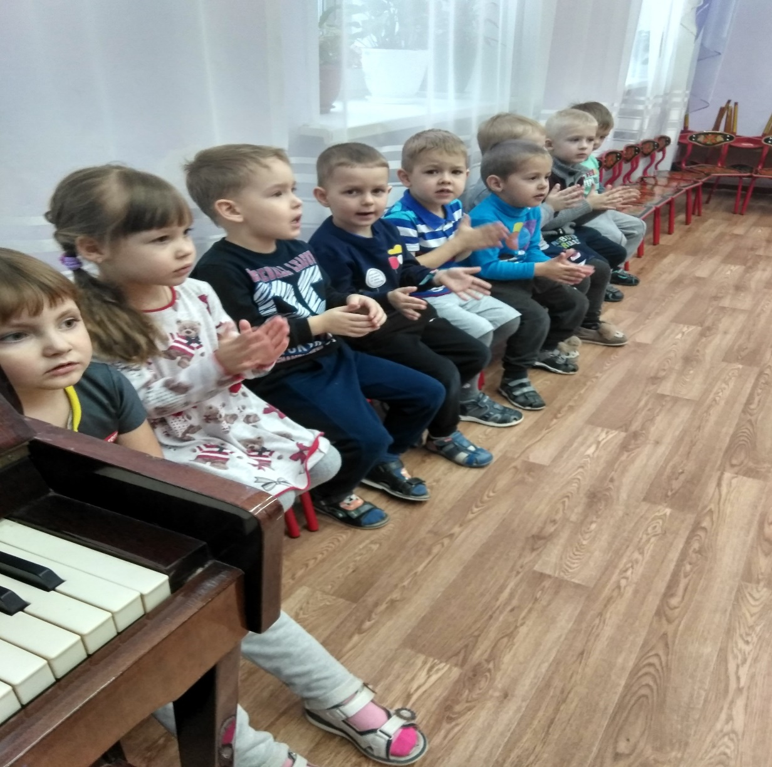
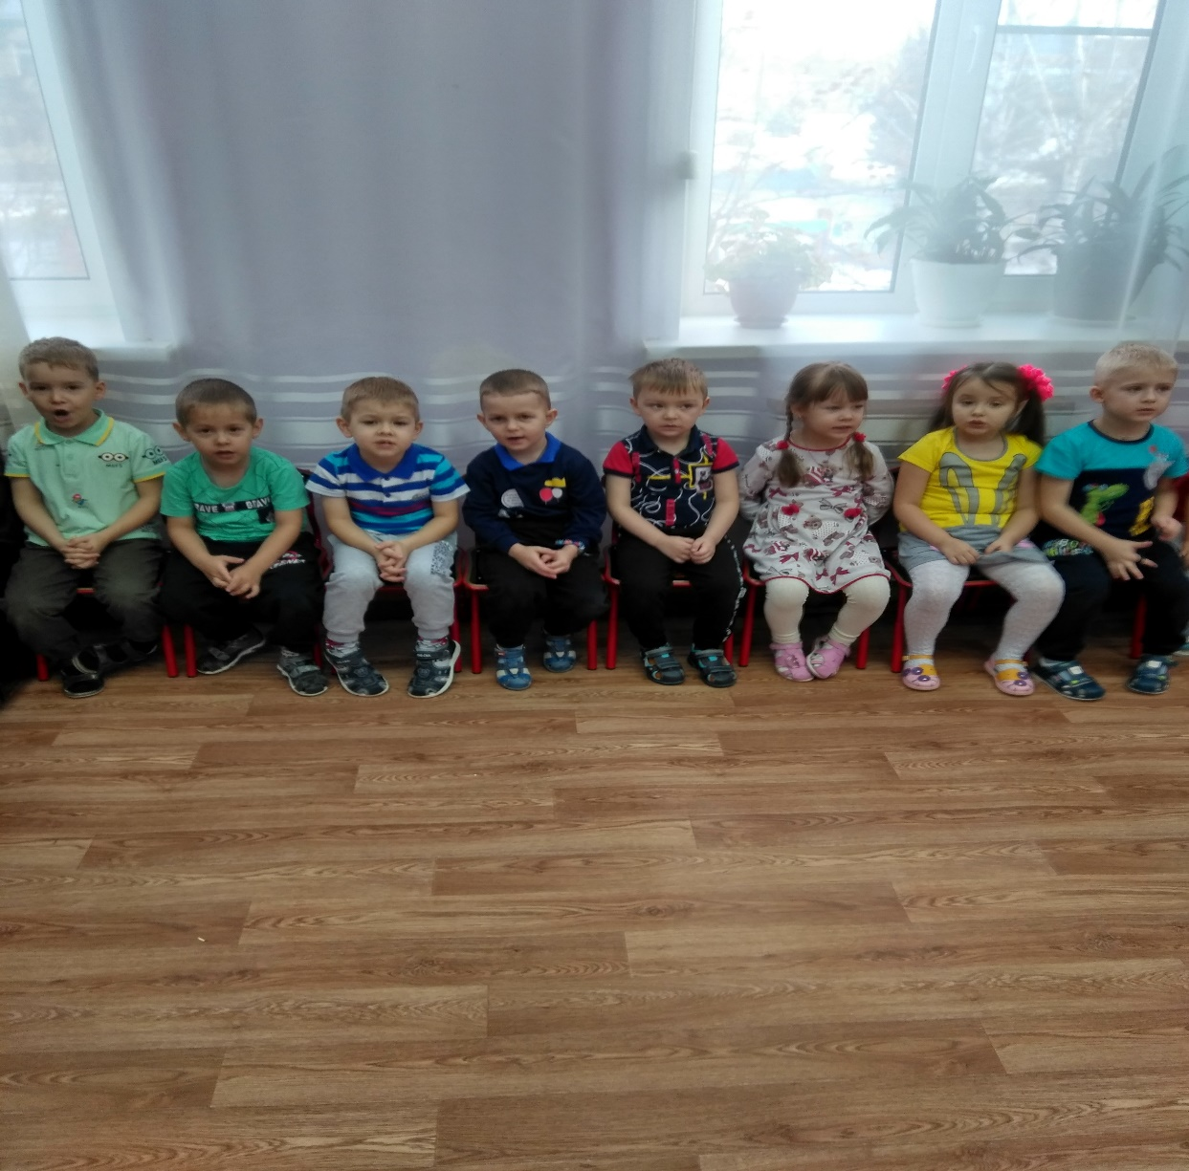
Затем мы переходим к пению. Задача этого этапа: развивать певческие навыки ребенка, способствовать развитию музыкального слуха, учить петь чисто, не напрягая голос, правильно забирать и распределять дыхание во время пения.

Slide 7
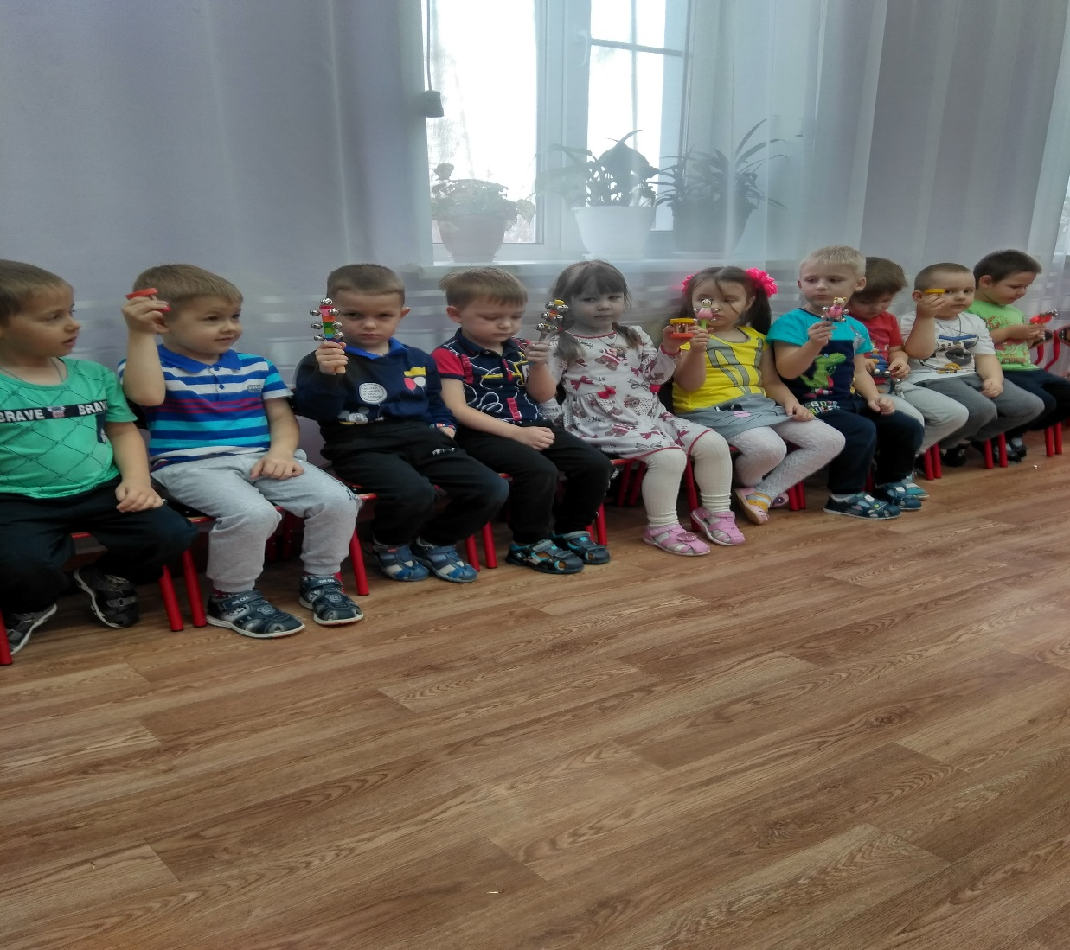
Музыкально-дидактические игры. Задача: познакомить ребенка с музыкальными инструментами, их особенностями и характеристиками; развивать познавательные процессы ребенка и музыкально-сенсорные способности.

Slide 8
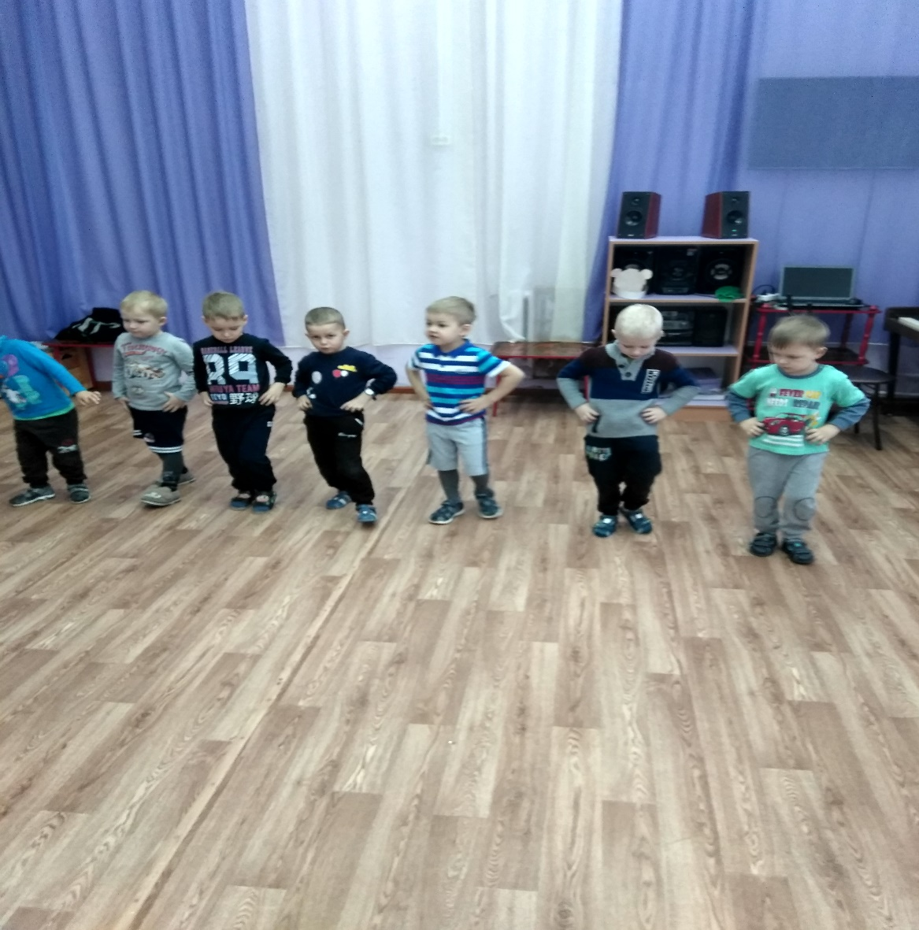

Заключительным видом деятельности является игра или пляска .Его задача: вызывать у детей интерес к занятиям, желание заниматься музыкой; доставлять эмоциональное наслаждение от выполняемых действий, вызывать чувство радости.

Slide 9
Одежда детей на музыкальном занятии и праздниках
Музыкальные занятия
Девочки должны быть одеты в юбки или платья, потому, что иначе им просто не удастся поставить руки на юбку во время танцев. Это приведет к тому, что у них появится привычка держать руки в воздухе, даже когда они будут в юбке или платье на празднике. Мальчики перед началом занятия обязательно должны хорошо заправить рубашки в брюки, чтобы выглядеть эстетично. Для того, чтобы ребенок мог свободно двигаться во время исполнения упражнений, плясок необходима соответствующая обувь- чешки.
Праздники
Многие родители чересчур увлекаются желанием выделить своего ребенка: покупают великолепные длинные, пышные платья девочкам и модные тесные джинсы мальчикам. Но в них детям не всегда удобно двигаться! И «модники» будут чувствовать себя некомфортно. Одежда должна быть удобной! Также нежелательны дополнения к костюму, находящиеся у детей в руках (волшебные палочки, веера, сумочки, корзинки). Если какой-то атрибут необходим для дополнения образа и завершённости костюма, непосредственно перед выступлением ребёнок получит его от воспитателя. Всё остальное время ребенку ничто не должно мешать свободно двигаться и веселиться.

Slide 10
Чем же вы, дорогие родители, можете помочь нам?
Когда ребенок приходит из детского сада, вы можете спросить его, чем он занимался в детском саду, что делал на музыкальном занятии, какие новые песни он выучил. Попросите, что бы ребенок спел вам знакомые ему песни.
Когда дети приходят в гости друг к другу, поощряйте исполнение ими стихов, песен, плясок
Хочется так же дать ряд советов по бережному отношению к детскому голосу:
1) Не разрешайте детям петь на улице в сырую и холодную погоду.
2) В детском саду мы учим детей говорить спокойным тоном, без крика – это важно для предохранения их голосовых связок от перенапряжения. Кроме того, это требование культурного поведения.
3) Не следует поощрять пение детьми взрослых песен, особенно эстрадных, т.к. они не подходят для детского голоса и обычно не могут быть правильно поняты детьми.
Так же необходима охрана детского слуха. Просим вас следить, что бы в жизни детей было достаточно тишины. Не следует включать радио надолго или слишком громко – это отрицательно влияет на нервную систему ребенка, притупляет слух. Использовать радио и телевидение нужно очень разумно, не перегружая ребенка.
У каждого в семье наверно имеется книжная библиотека для ребенка. Это очень хорошо. И было бы неплохо, если бы вы создали небольшую фонотеку записей доступных детям произведений, детских песен.

Slide 11
Проблема обиды родителей по поводу распределения стихотворений зачастую стирает радостное впечатление от праздника. Некоторые родители упускают из вида, что они пришли на праздник для детей, а не на представление для родителей! А ведь прослушивание множества стихотворений на празднике не доставляет радости ни детям, ни взрослым. Спросите вашего ребёнка, что ему больше хочется – играть, петь, плясать или сидеть и слушать стихи? Сценарий составляется с учётом детской физиологии – ребёнок не может долго сидеть, если ему не интересно. На празднике чередуются разные виды детской деятельности. Если вашему ребёнку не пришлось рассказать стихотворение, значит, его пригласят на игру, или же ему уделили больше внимания при разучивании танца. И он расскажет его на втором, третьем утреннике. Если ребёнок (особенно с эгоцентричным характером) считает себя задетым при распределении ролей, хотелось бы попросить не разжигать негативные чувства ни в себе, ни в ребёнке. Не вините, пожалуйста, музыкального руководителя и воспитателей. И уж, конечно не вините ребёнка, с чьей ролью, как вам кажется, ваш справился бы лучше. Наоборот, постарайтесь объяснить своему ребёнку, привыкшему к лидерству, что он уже научился выступать, пусть поучатся и другие, и что уступать в этом случае очень почётно! И, поверьте, эта сознательная уступка в деле воспитания стоит очень дорого. Она обернётся в вашем ребёнке добротой и способностью к переживанию. Это вы со временем почувствуете на себе. Поэтому, очень важно, не высказывать, особенно при детях своих обид, а в случае малейших недоразумений разрешите их с воспитателем или музыкальным руководителем.

Slide 12
ДОРОГИЕ РОДИТЕЛИ,ПРОСИМ ВАС:
1. Мы рады на наших праздниках всегда видеть вас, поэтому заранее приготовьте для себя сменную обувь. Вариант с бахилами смотрится совсем не эстетично и неудобно!
2. На наших праздниках, также как и на концерте, нам нужно от души аплодировать! Без доброжелательных, благодарных зрителей, без аплодисментов не могут обойтись даже профессиональные артисты. А вашим детям они необходимы втройне. Не жалейте ладош! Нуждаемся в вашей поддержке и мы, педагоги. Нам всегда приятно услышать ваши отзывы об увиденном и услышанном, пожелания, учесть ваши замечания.
3.Во время самого праздника не стоит нервировать детей, не отвлекать их ненужными «подзываниями» к себе.
4. Если вы осуществляете фото и видеосъёмку, то делайте это только места.
5. Очень большая просьба не опаздывать на праздники. Заранее приготовить ребёнку наряд и отдать его воспитателю с утра или накануне вечером.
6. Пожалуйста, во время утренников отключайте мобильные телефоны, и не разговаривайте даже шёпотом, чтобы не мешать своим деткам.

Slide 13
В заключении хочется пожелать вам, чтобы к концу пребывания в нашем детском саду ваши дети были все музыкальными, артистичными, активными, смелыми и уверенными в себе.

Slide 14
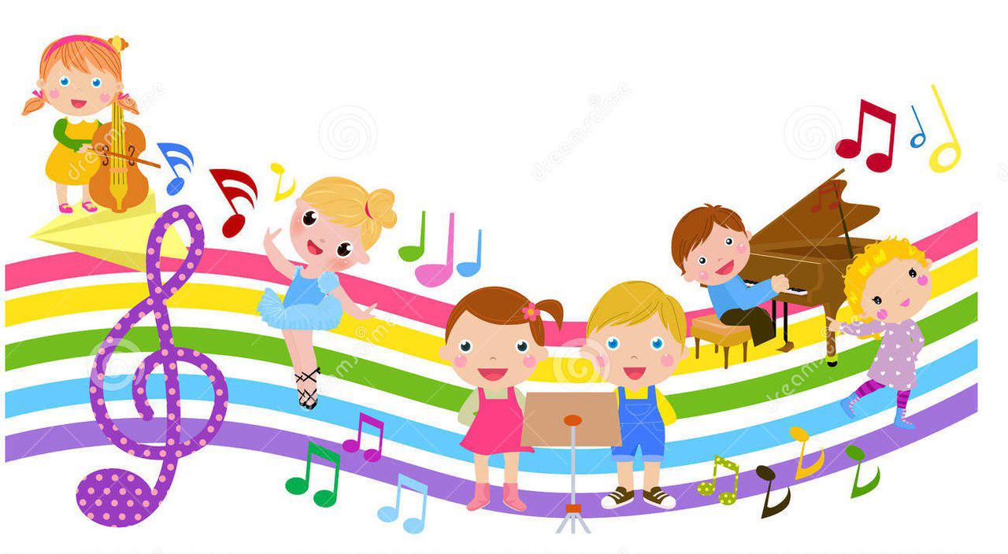
Спасибо за внимание!

